Slide 1
数学一年级
上册
第四单元
认位置
WWW.PPT818.COM

Slide 2
一、创设情境
同学们想发言的时候应该举起哪只手？

Slide 3
谁来说说怎样区分左、右手？
这节课我们一起来认位置。

Slide 4
二、探究新知
同学们上课坐得多整齐啊！你能说说他们的位置关系吗？

Slide 5
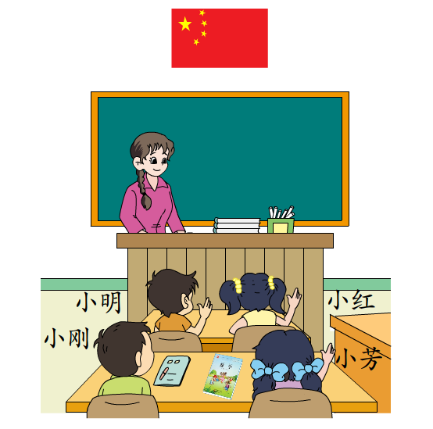
左 右
小明
在
小红
的左面。
小红
在
小明
的右面。

Slide 6
左 右
小刚
在
小芳
的左面。
小芳
在
小刚
的右面。

Slide 7
前 后
小明
在
小刚
的前面。
小刚
在
小明
的后面。

Slide 8
前 后
小红
在
小芳
的前面。
小芳
在
小红
的后面。

Slide 9
上 下
在
的上面。
在
的下面。

Slide 10
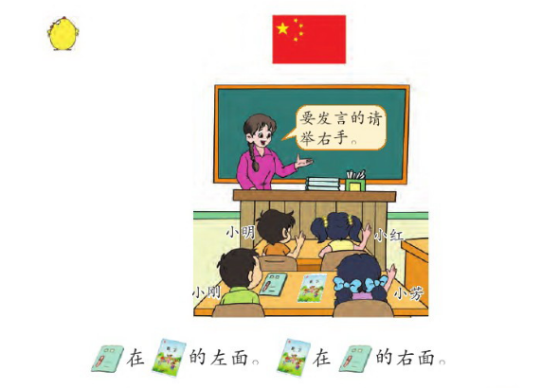
仔细观察图，你还能找到其他的物体说一说吗？
练习册在数学课本的左边
数学课本在练习册的右边

Slide 11
左手和右手是一对好朋友，它们配合起来力量可大了！同学们再看一看，在我们的身上你还能找出这样的好朋友吗？

Slide 12
下面进入小游戏环节：
左手握拳头，右手握拳头；
左边拍拍手，右边拍拍手；
左手摸右耳，右手摸左耳。

Slide 13
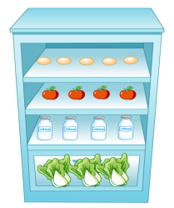
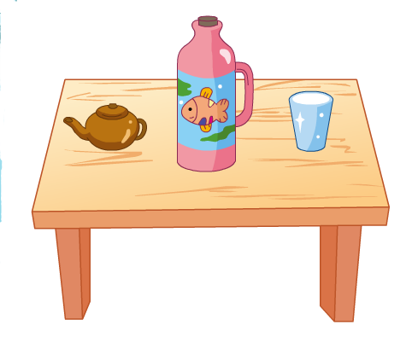
三、巩固拓展
1．还可以怎样说？
苹果的上面是鸡蛋，茶壶在热水瓶的左面
鸡蛋的下面是苹果
热水瓶在茶壶的右面

Slide 14
2.把 左边的花涂红色，右边的花涂黄色。

Slide 15
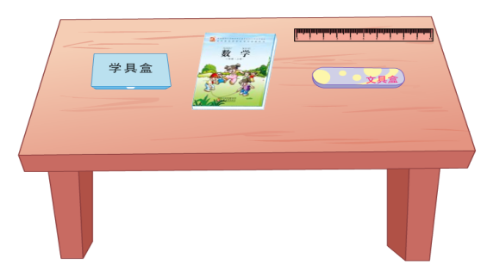
3.

Slide 16
四、课堂小结
今天我们学习了上下、前后、左右的位置关系，并学会了如何确定物体上下、前后、左右的方位。回家后，请在家里找出各种物体间的位置关系，并且说一说。

Slide 17
五、布置作业
☆ ○ ◇ ◎ △ ★ □
1．◇的左面是( )，右面是( )。
2．★的左面是( )，右面是( )。
3．△的左面是( )，右面是( )。
4．( )在最中间。
○
◎
△
□
◎
★
◎

Slide 18
5．说一说。上课发言时，你举的是哪一只手？另一只呢？我们走路时，通常靠哪边走？
右手
左手
靠右行

